Slide 1
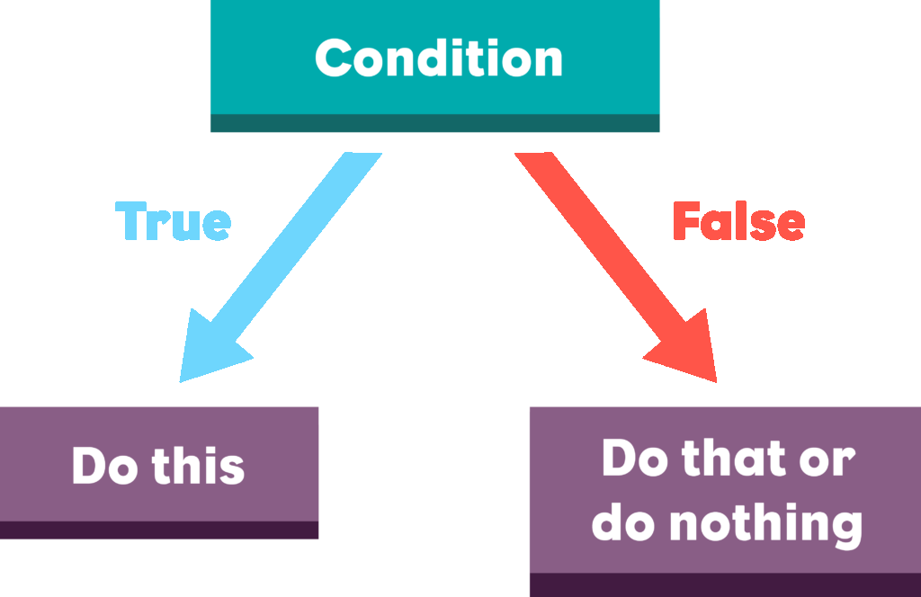

Условни конструкции
По-сложни проверки
СофтУни
Преподавателски екип
Software University
https://softuni.bg

Slide 2
Съдържание
Живот на променливите
Вложени условни конструкции
Логически оператори
Приоритет на условия
2

Slide 3

Живот на променливите

Slide 4
Живот на променлива
Живот на променлива == обхват, в който променливата е видима и може да бъде използвана
Пример: променливата salary съществува само в блока от код на if-конструкцията
string currentDay = "Monday";
if (currentDay == "Monday")
{
double salary = double.Parse(Console.ReadLine());
}
Console.WriteLine(salary); // Error!
4

Slide 5

Вложени условни конструкции
If-else проверка в тялото на друга if-else проверка

Slide 6
Вложени проверки
Само при изпълнение на първото условие се преминава към вложената проверка
if (condition1)
{
Console.WriteLine("condition1 valid");
if (condition2)
Console.WriteLine("condition2 valid");
else
Console.WriteLine("condition2 not valid");
}
Вложена if конструкция

Slide 7

Задача: Обръщение според възраст и пол
Напишете програма, която чете от потребителя:
Възраст и пол
Принтира обръщение според въведените данни, както е показано на схемата (в следващия слайд)
Примерен вход и изход:
12
f
16
m
Miss
Mr.

Slide 8
Read input
true
gender == 'f'
false
true
false
true
false
age < 16
age < 16
Print "Miss"
Print "Ms."
Print "Master"
Print "Mr."
8

Slide 9
Решение: Обръщение според възраст и пол
if (gender == "f")
{
if (age >= 16)
{
Console.WriteLine("Ms.");
}
else
{
Console.WriteLine("Miss");
}
}
else
{
// TODO: Проверете останалите обръщания – "Mr.", "Master"
}
Тествайте решението си в Judge: https://judge.softuni.org/Contests/Practice/Index/3896#1

Slide 10

Задача: Квартално магазинче (1)
Напишете програма, която чете от потребителя:
Име на продукт
Град
Количество
Пресмята цената му спрямо таблицата:
Град/продукт | coffee | water | juice | sweets | peanuts
Sofia | 0.50 | 0.80 | 1.20 | 1.45 | 1.60
Plovdiv | 0.40 | 0.70 | 1.15 | 1.30 | 1.50
Varna | 0.45 | 0.70 | 1.10 | 1.35 | 1.55

Slide 11
Квартално магазинче – условие (2)
Примерен вход и изход:
coffee
Varna
2
peanuts
Plovdiv
1
juice
Sofia
6
0.9
1.5
7.2

Slide 12
Read input
price = 0
true
town == "Sofia"
false
true
product == “juice"
false
Check the other cities
and products
price = 1.20
Check the other products and set price
12

Slide 13
Решение: Квартално магазинче
string productName = Console.ReadLine();
string town = Console.ReadLine();
int quantity = int.Parse(Console.ReadLine());
double price = 0;
if (town == "Sofia")
{
if (productName == "coffee") price = quantity * 0.50;
// TODO: Довършете проверките за всички продукти…
}
else if (town == "Plovdiv")
else if (town == "Varna")
// TODO: Проверете останалите 2 града…
Тествайте решението си в Judge: https://judge.softuni.org/Contests/Practice/Index/3896#2

Slide 14
Логически оператори
&&
||
!
Логическо "и", логическо "или" и отрицание

Slide 15
Логически оператори
Оператори, които комбинират или изключват условия
Връщат булев резултат (true или false)
"&&" - И
"||" - ИЛИ
"!" - ОТРИЦАНИЕ
true
true
false
true
false
Вярност на двете условия
Вярност на едното или на другото условие
Отрицание на условие

Slide 16
Логическо "И"
Проверява изпълнението на няколко условия едновременно
Пример: проверка дали число е едновременно:
По-голямо от 5
По-малко от 10
&&
int a = int.Parse(Console.ReadLine());
if (a > 5 && a < 10) …

Slide 17
Сравнение
Вложени проверки
Логически оператор &&
if (a > 5) {
if (a < 10) {
...
}
}
if (a > 5 && a < 10) {
...
}
17

Slide 18
Задача: Число в интервала
Напишете програма, която:
Проверява дали въведеното число от потребителя е в интервала [-100, 100] и е различно от 0
Извежда "Yes", ако е в интервала и различно от 0, или "No" ако е извън тях.
Примерен вход и изход:
-25
Yes
0
No
25
Yes

Slide 19
Решение: Число в интервала
int number = int.Parse(Console.ReadLine());
if (number >= -100 && number <= 100 && number != 0)
{
Console.WriteLine("Yes");
}
else
{
Console.WriteLine("No");
}
Тествайте решението си в Judge: https://judge.softuni.org/Contests/Practice/Index/3896#3

Slide 20
Логическо "ИЛИ"
Проверява дали е изпълнено поне едно измежду няколко условия
Пример: проверка дали въведената дума е:
"Example" или "Demo"
||
string word = Console.ReadLine();
if (word == "Example" || word == "Demo") …

Slide 21
Сравнение
Вложени проверки
Логически оператор ||
if (word == "Example"){
}
else if (word =="Demo"){
}
if (word == "Example" ||
word =="Demo") {
}
21

Slide 22
Задача: Билет за кино
Напишете програма, която:
Чете ден от седмицата (текст) – въведен от потребителя
Отпечатва цената на билет за кино според деня от седмицата
Примерен вход и изход:
Monday | Tuesday | Wednesday | Thursday | Friday | Saturday | Sunday
12 | 12 | 14 | 14 | 12 | 16 | 16
Monday
12
Sunday
16

Slide 23
Решение: Билет за кино
string day = Console.ReadLine();
if(day == "Monday" || day == "Tuesday" || day == "Friday")
{
Console.WriteLine(12);
}
else if (day == "Wednesday" || day == "Thursday")
{
Console.WriteLine(14);
}
// TODO: Добавете проверки за събота и неделя
Тествайте решението си в Judge: https://judge.softuni.org/Contests/Practice/Index/3896#4

Slide 24
Логическо отрицание
Проверява дали не е изпълнено дадено условиe
Пример:
Проверка дали число е по-голямо от 10 и е четно:
!
int number = int.Parse(Console.ReadLine());
bool isValid = (number > 10) && (number % 2 == 0);
if (!isValid)
{
Console.WriteLine("Invalid");
}

Slide 25
Задача: Невалидно число
Напишете програма, която:
Чете цяло число - въведено от потребителя
Числото е валидно ако е в интервала [100…200] или е 0
Ако числото е невалидно да се отпечата на конзолата "invalid", в противен случай да не се отпечатва нищо
Примерен вход и изход:
75
invalid
150
(няма изход)

Slide 26
Решение: Невалидно число
int number = int.Parse(Console.ReadLine());
bool isValid = number >= 100 && number <= 200
|| number == 0;
if (!isValid)
{
Console.WriteLine("invalid");
}
Тествайте решението си в Judge: https://judge.softuni.org/Contests/Practice/Index/3896#5

Slide 27
Приоритет на условия
(>)

Slide 28
Приоритет на условия
Чрез скоби () можем да приоритизираме условия
int a = 50;
int b = 200;
int c = 300;
if ((a >= 100 && b <= 200) || (c + b >= 300 && c <= 400))
{
Console.WriteLine("Yes"); // Yes
}
if (a >= 100 && (b <= 200 || c + b >= 300) && c <= 400)
{
Console.WriteLine("Yes"); // Няма изход
}

Slide 29
Какво научихме днес?
Живот на променливата
Променливата е видима от { до }
Вложени условни конструкции
If-else в тялото на друг if-else
Логически оператори: &&, ||, !
Приоритет на условия: оператор ()
…
…
…

Slide 30
Въпроси?
Notes:
30

Slide 31

Лиценз
Този курс (презентации, примери, демонстрационен код, упражнения, домашни, видео и други активи) представлява защитено авторско съдържание
Нерегламентирано копиране, разпространение или използване е незаконно
© СофтУни – https://softuni.org
© Софтуерен университет – https://softuni.bg
Notes:
31

Slide 32
Обучения в Софтуерен университет (СофтУни)
Софтуерен университет – качествено образование, професия и работа за софтуерни инженери
softuni.bg
Фондация "Софтуерен университет"
softuni.foundation
Софтуерен университет @ Facebook
facebook.com/SoftwareUniversity
Дискусионни форуми на СофтУни
forum.softuni.bg
32
Notes:
32

